Slide 1
납골당 App 기획
2015.08.12
Made By Lime

Slide 2
목차
1. App 구현 방식
1) Total 서비스 구현.
2) QR 코드 구현.
2. App 구현 사례
1) 광주 광역시 도시공사 App.
2) 추모의 전당 App.
3) 추모의 나라.

Slide 3
1.구현 방식
1) Total 서비스 구현
1-1. 납골당 태블릿 설치, 영상 서비스 구현.
1-2. 제사 지낼 때 개인 태블릿으로 영상 및 영정사진 구현.
1-3. App 안에 납골당 정보, 지도 서비스, 위치 서비스
동영상 및 사진 서비스 구현.
1-4. 사진을 고객한테 전달 받아 영상 서비스 구현 .

Slide 4
1.구현 방식
1) Total 서비스 구현
장점
- App 통해 On, Offline 이용 가능.
- 납골당 고급화 Image 구현가능.
- 고급화 Image 로 premium 고객 유치 가능.
단점
- 비용이 많이 듬.

Slide 5
1.구현 방식
2) QR 코드 구현
2-1. 납골당에 QR 코드 창작하여 구현.
2-2. 제사 지낼 때 및 납골당에서 개인 Smart Phone,태블릿
App 통해 접속, 영상 및 영정사진 구현.
2-3. App 안에 납골당 정보, 지도 서비스, 위치 서비스
동영상 및 사진 서비스 구현
2-4. 사진을 고객한테 전달 받아 영상 서비스 구현

Slide 6
1.구현 방식
1) QR 코드 구현
장점
- App 통해 On, Offline 이용 가능.
- 비용이 적게 듬.
단점
- 이미 구현 된 방식.
- 기존 납골당 이미지와 다를 게 없음.

Slide 7

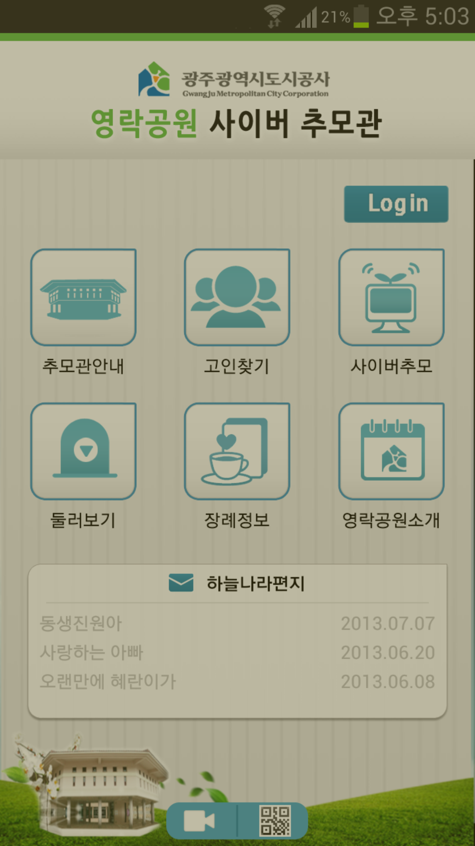
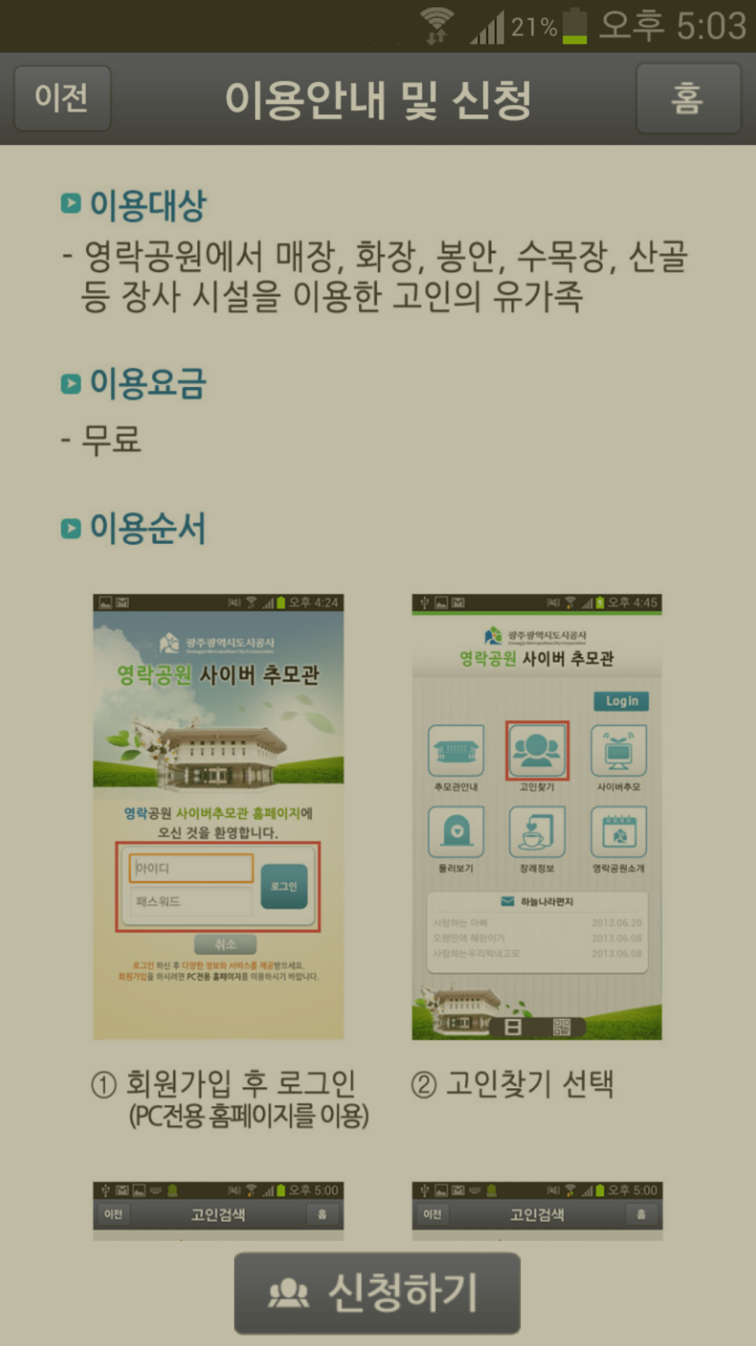
2.구현 사례
1) 광주 광역시 도시공사 App(영락공원 사이버 추모 앱).

Slide 8
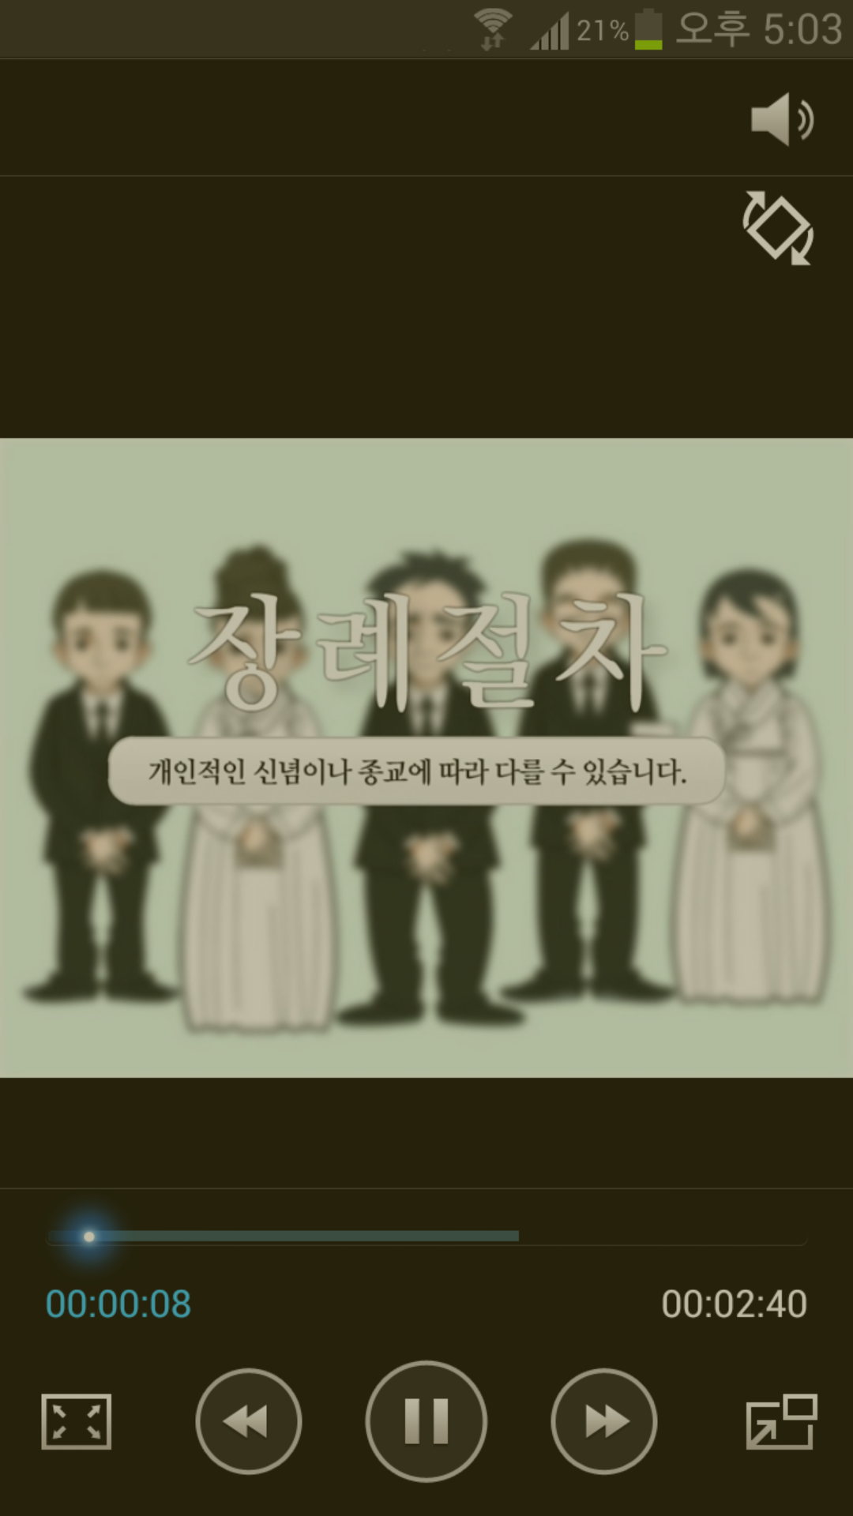
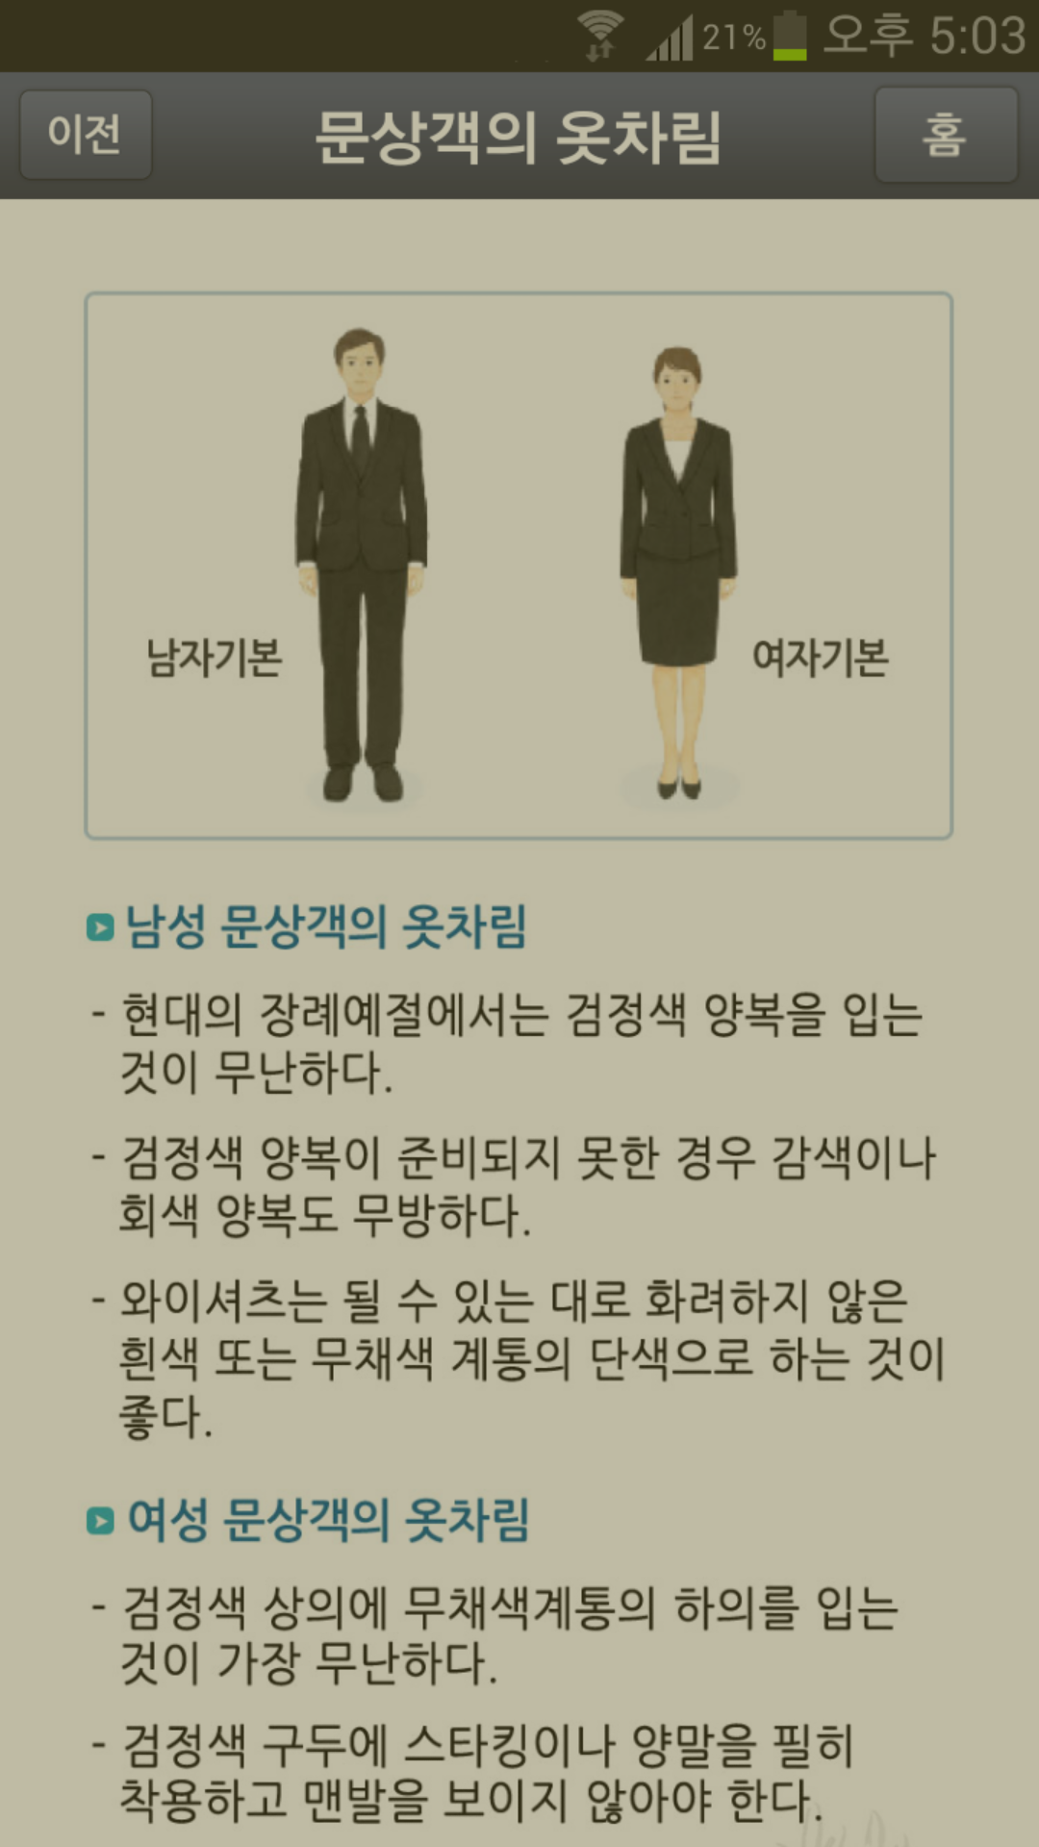
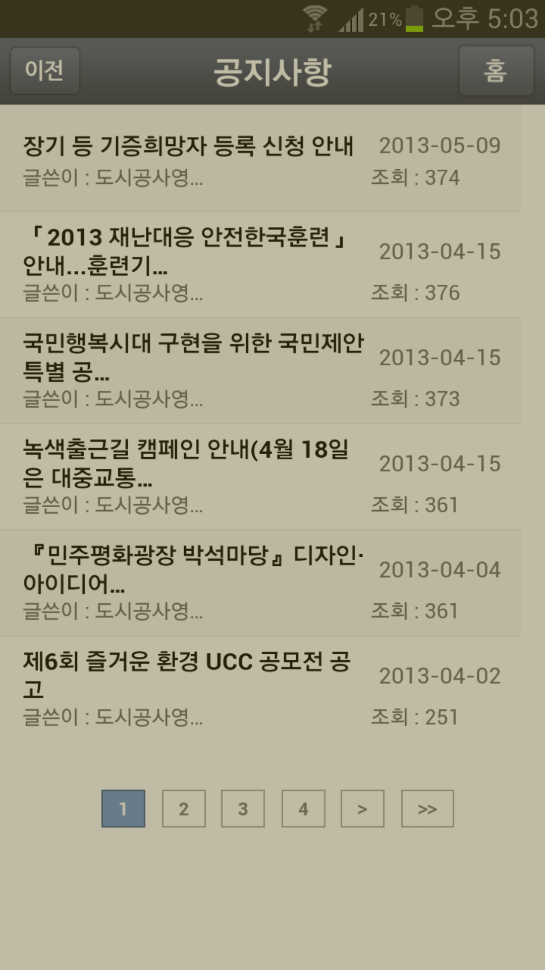
2.구현 사례
1) 광주 광역시 도시공사 App(영락공원 사이버 추모 앱).

Slide 9

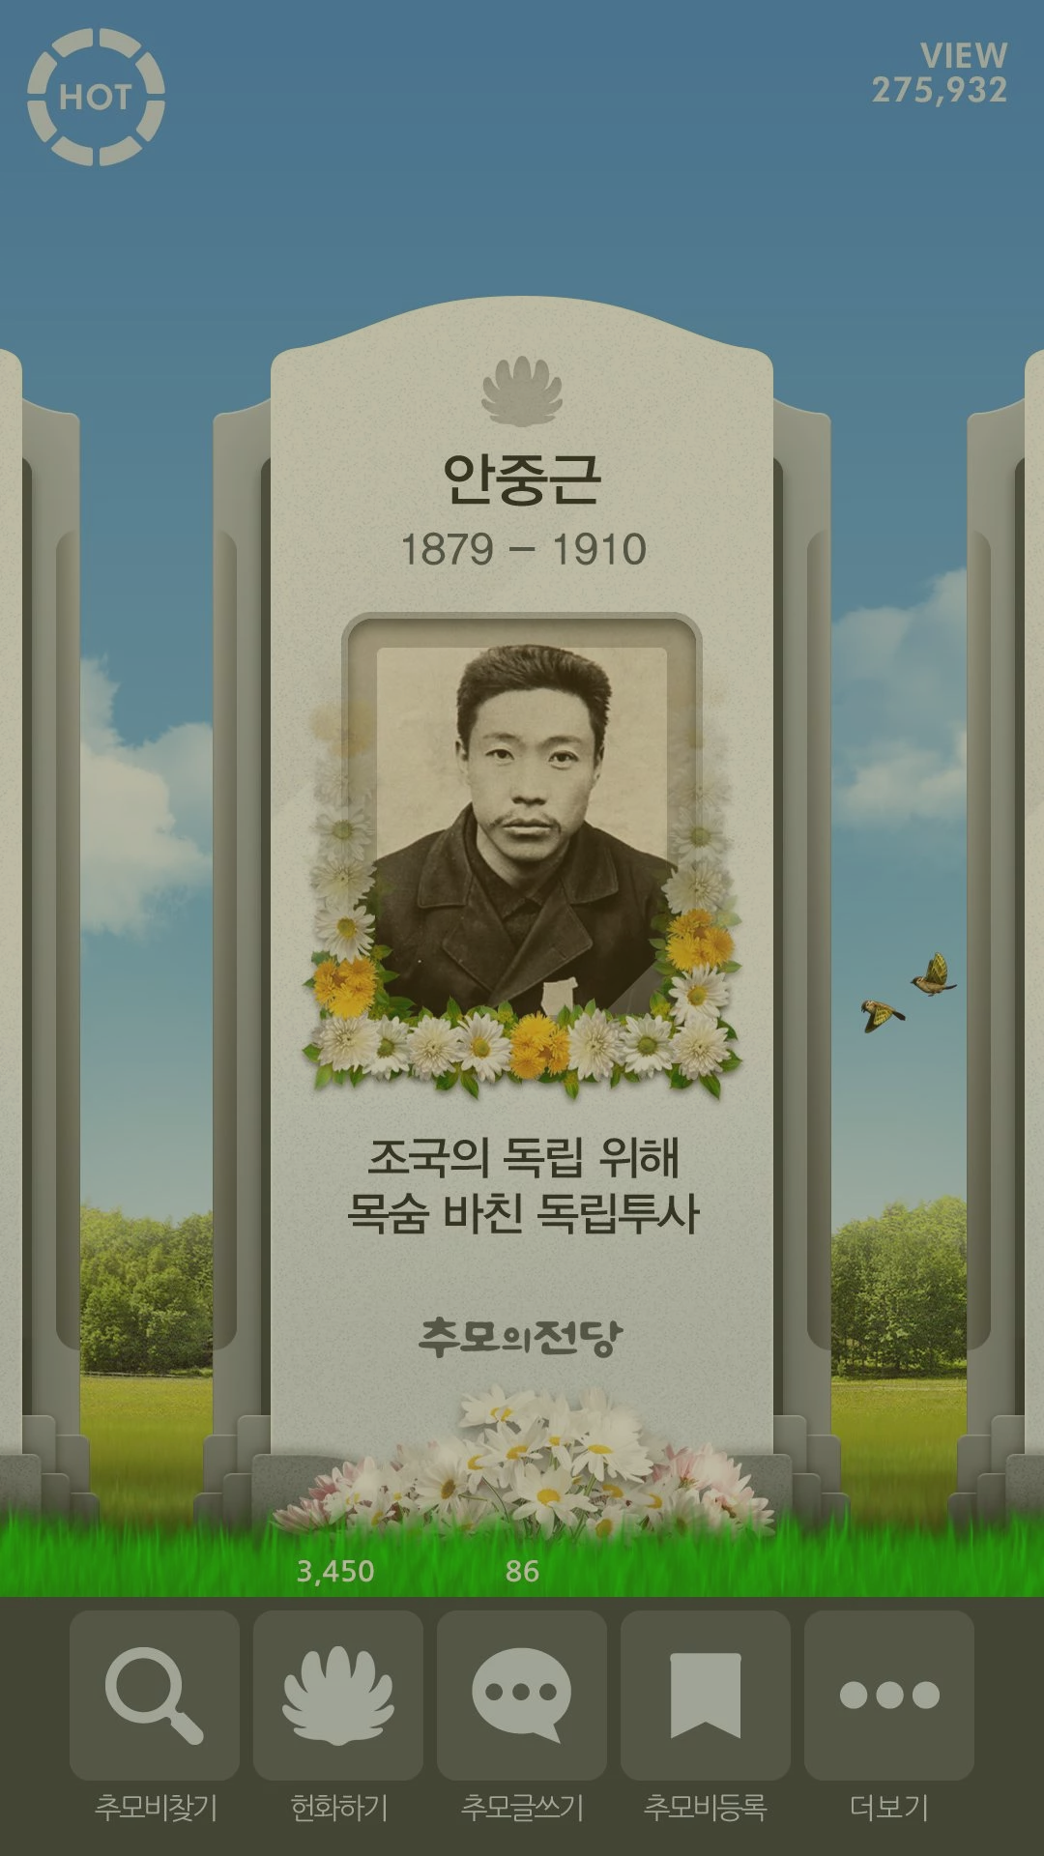
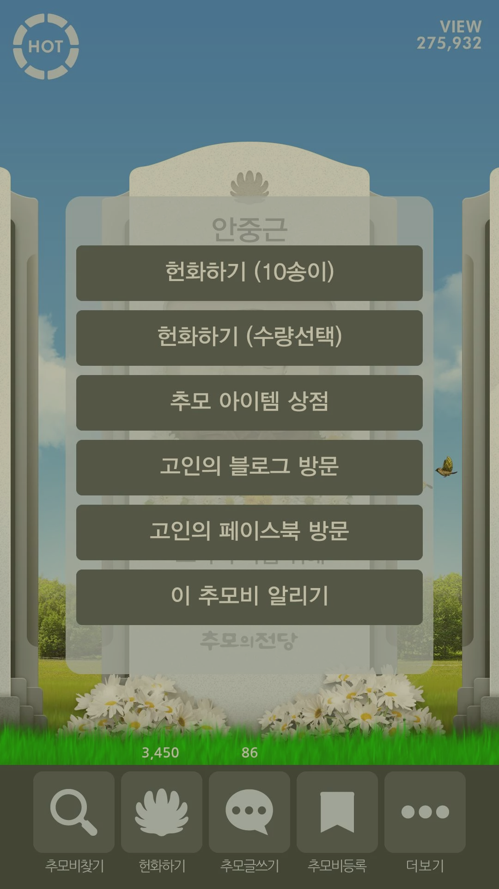
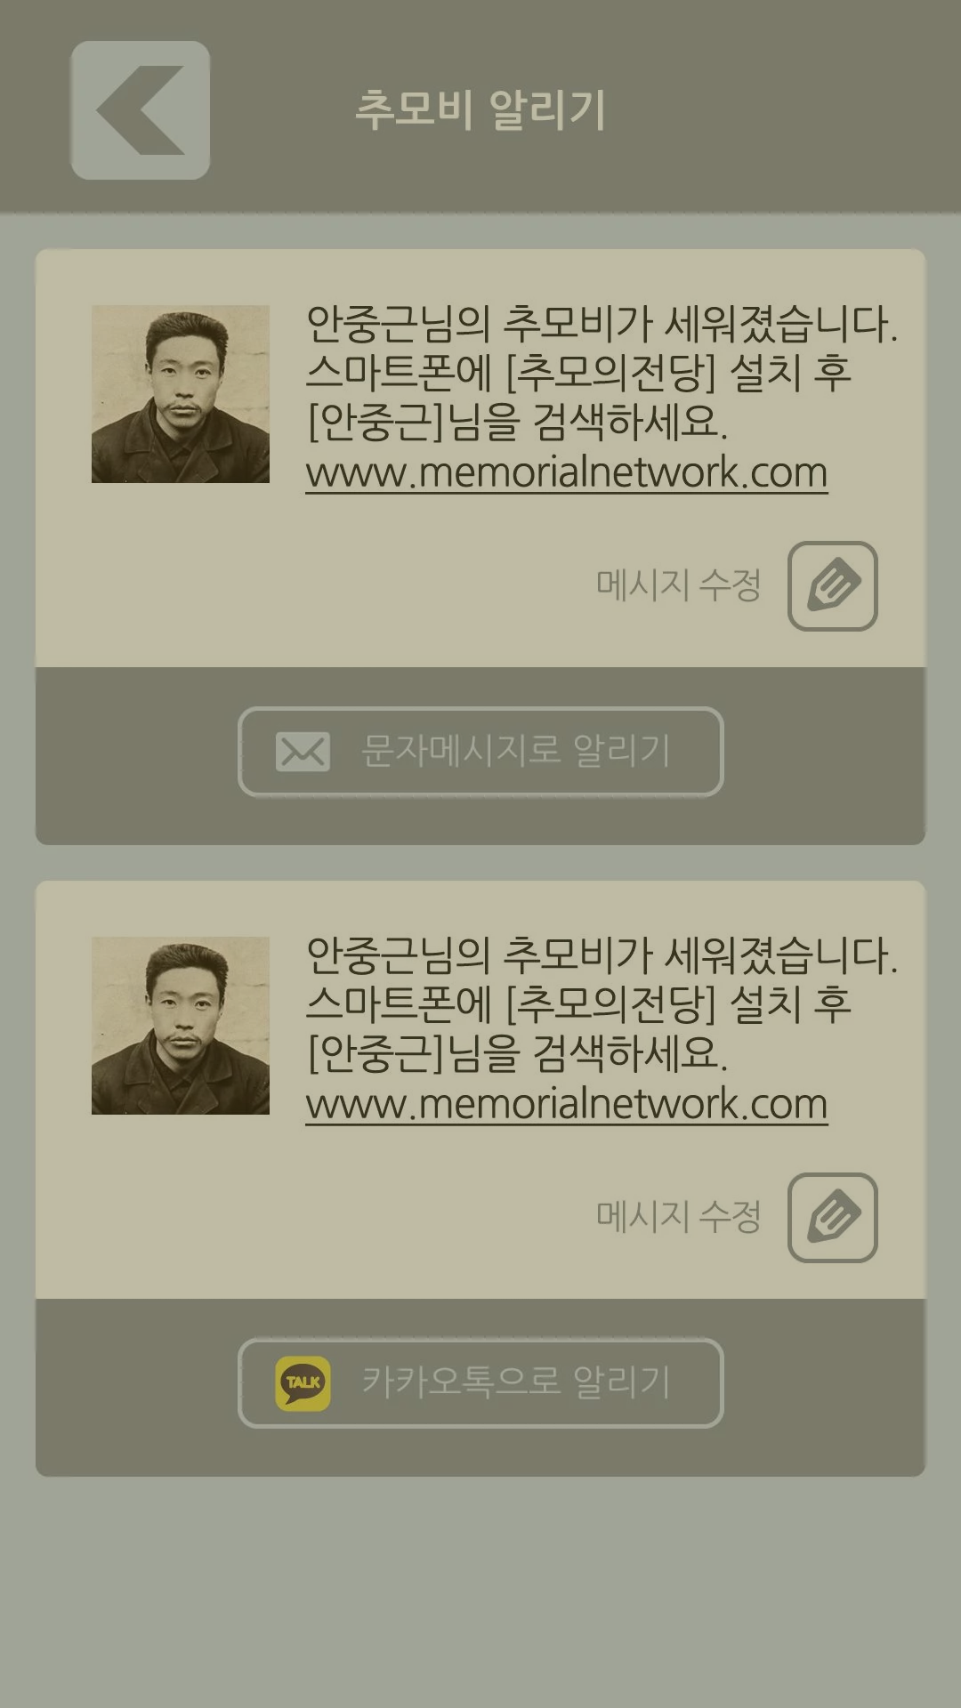
2.구현 사례
2) 추모의 전당 App.

Slide 10
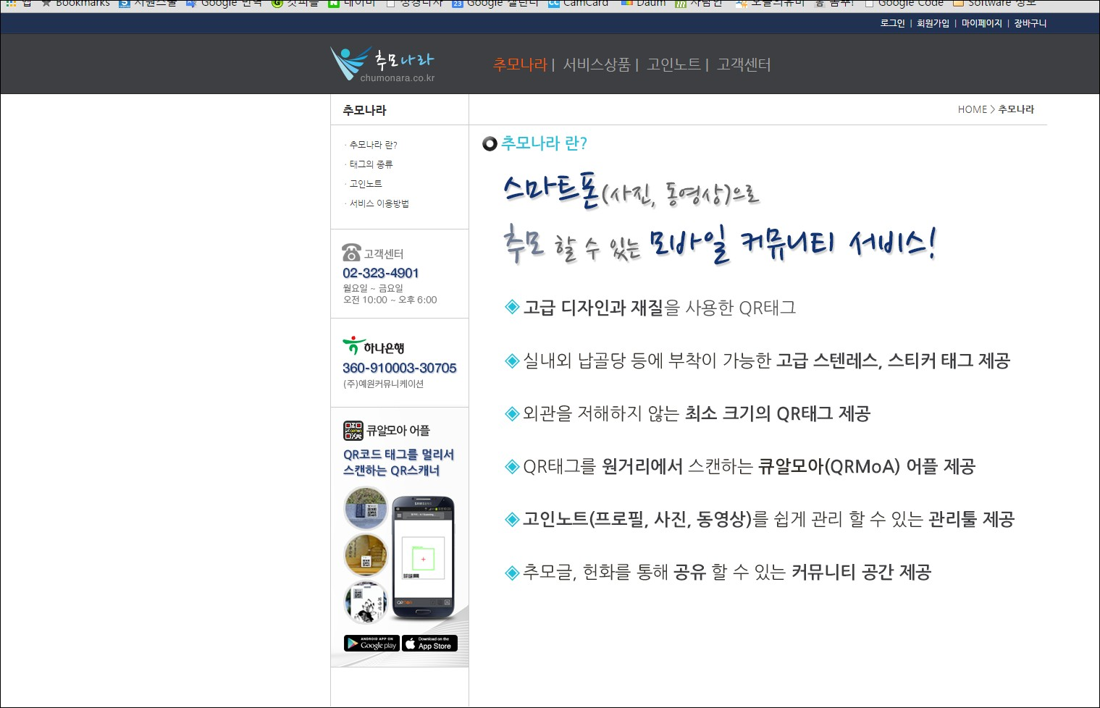
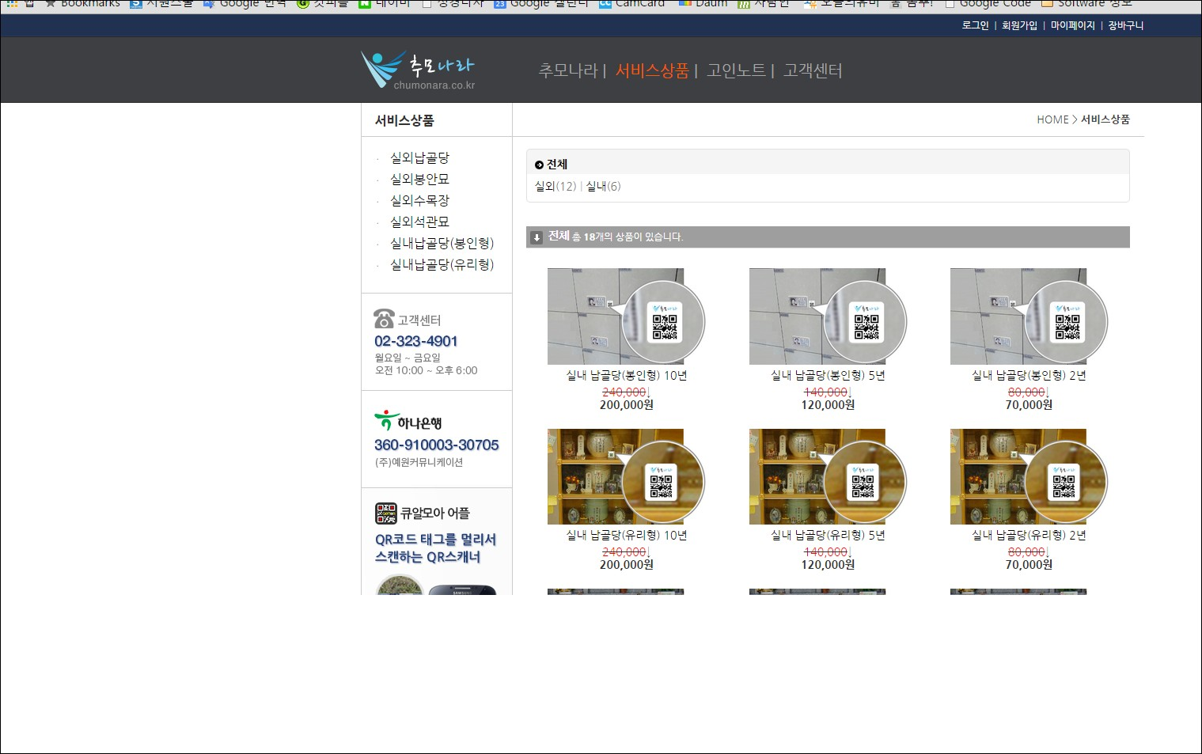
2.구현 사례
2) 추모 나라 Web.

